Slide 1
TBT 아키텍처
버전 V2.3.0
작성자 [PM] 유채연
작성일 2019.10.16

Slide 2
Application Service
Photo shoot
Analyze
foot data
shoes recommendation
comparison
Stretching supply
뷰
서비스
라이브러리
뷰 포토샷
미드웨어레이어 모듈이름 뷰클래스
라이브러리 카메라할 API 메모리 매니지먼트
커널 디바이스
DB
Middleware Layer
On Permission Granted
Foot measure
Create
Image File
Analyze Data
Video
Timer
DB Management
View
Library
Data Base
media
Camera API
Memory management
SQLite
Kernel
Camera Driver
Device Driver
Android Studio

Slide 3
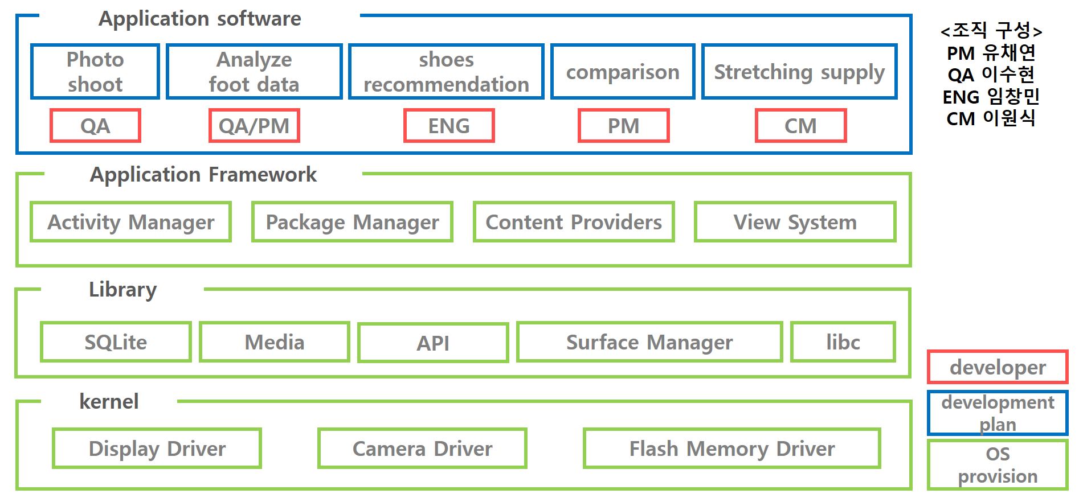

Slide 4
Application software
Photo shoot
Analyze
foot data
shoes recommendation
comparison
Stretching supply
Application Framework
Activity Manager
Package Manager
Content Providers
View System
Library
SQLite
Media
API
Surface Manager
libc
kernel
Display Driver
Camera Driver
Flash Memory Driver

Slide 5
관리법 제공 ->
스트레칭 제공으로 바꾸는 건 어떨까용
어플리케이션 소프트웨어
홈
발 데이터 분석
신발 추천
비교
관리법 제공
사진 촬영 추가 하려고 하는데 어떠신가용
어플리케이션 프레임워크
Activity
Manager
Package
Manager
Content
Providers
View
System
Notification
Manager
라이브러리
읽어보고 이상한 내용이나 더 필요한 내용 있으면
말씀해주세용
SQL
Media
Surface Manager
API
libc
Webkit
커널
Display Driver
Camera Driver
Flash Memory Driver

Slide 6
관리법 제공 ->
스트레칭 제공으로 바꾸는 건 어떨까용
어플리케이션 소프트웨어
한글 버전
홈
발 데이터 분석
신발 추천
비교
관리법 제공
사진 촬영 추가 하려고 하는데 어떠신가용
어플리케이션 프레임워크
액티비티
매니저
패키지
매니저
컨텐츠
공급자
보기
시스템
알림 매니저
라이브러리
읽어보고 이상한 내용이나 더 필요한 내용 있으면
말씀해주세용
SQL
미디어
Surface Manager
API
libc
Webkit
커널
Display Driver
Camera Driver
Flash Memory Driver

